Slide 1
EKOLOGI DAN ILMU LINGKUNGAN
MATERI 14
ANALISIS MENGENAI DAMPAK LINGKUNGAN (2)
(PROSES DAN METODE AMDAL)

Slide 2
PROSES AMDAL
Proses penyiapan informasi mengenai dampak lingkungan untuk pengambilan keputusan tentang kelayakan lingkungan rencana kegiatan pembangunan
Informasi
Proses ilmiah, semi ilmiah, profesional dan rasional.
Keputusan
Proses birokrasi dan politik

Slide 3
PROSES RASIONAL
Tujuan :
Mengidentifikasi komponen kegiatan dan lingkungan yang yang relevan dikaji
Menjamin keandalan informasi pada setiap tahapan amdal
Kegiatan
Perubahan Lingkungan Akibat
Lingkungan
Hasil, apabila akibat tersebut direncanakan
Dampak, apabila akibat tersebut tidak direncanakan

Slide 4
PENGERTIAN DAMPAK LINGKUNGAN
KEGIATAN AKIBAT YANG
DIRENCANAKAN
HASIL
PERUBAHAN AKIBAT
LINGKUNGAN DARI
PERUBAHAN
LINGKUNGAN
AKIBAT YANG
TIDAK
Menambah unsur baru Mengena DIRENCANAKAN
LINGKUNGAN Mengurangi SDA ‘nilai’ reseptor DAMPAK
Mengubah struktur
secara mendasar
Dinamika populasi

Slide 5
PERUBAHAN LINGKUNGAN
Perubahan struktur ekosistem secara permanen
Misal : Hutan menjadi sawah
Hutan bakau menjadi tambak
Penambahan unsur baru secara berlebihan
Misal : Pencemaran udara atau air
Pengambilan sumberdaya alam secara berlebihan
Misal : Penangkapan ikan (overfishing)
Penambangan batukapur
Dinamika populasi
Misal : Perubahan perilaku sosial
Pertambahan penduduk
Perubahan populasi spesies

Slide 6
PERUBAHAN LINGKUNGAN
Terjadi Secara :
Mendadak, tanpa dapat diperkirakan atau diduga
Bertahap dalam jangka tertentu, dapat diperkirakan dan diduga
Bertahap dalam jangka waktu tak terbatas, hanya dapat diramalkan dan diduga
Terjadi Oleh :
Tindakan atau kegiatan manusia
Proses alamiah

Slide 7
PENYEBAB DAN PROSES PERUBAHAN LINGKUNGAN
Penyebab Perubahan Lingkungan
Proses Kegiatan
Alamiah Tindakan
Proses Perubahan Manusia
Mendadak
Berjangka
Menerus
Proses Preubahan
AMDAL

Slide 8
PROSES RASIONAL STUDI AMDAL

Slide 9
TATA CARA RASIONAL STUDI AMDAL

Slide 10
PREDIKSI DAMPAK
Proses Memasukkan
Atribut/Besaran Dampak
Atribut Dampak
Besaran
Waktu
Frekuensi
Ruang
Sifat Kumulatif
Sifat Berbalik
Prediksi Dampak
Kuantitatif
Kualitatif

Slide 11
EVALUASI DAMPAK
Proses Untuk
Menetapkan Potensi
Dampak Suatu Kegiatan
Pendekatan Evaluasi
Peraturan-perundangan
Ilmiah
Nilai Di Masyarakat

Slide 12
PENETAPAN RENCANA PENGELOLAAN LINGKUNGAN (RKL)
Definisi
Proses menetapkan usaha pengendalian dan penanggulangan dampak kegiatan
Aspek
Sumber dampak
Komponen lingkungan yang dikendalikan/ditanggulangi
Prioritas pengendalian/penanggulangan
Cara pengendalian/penanggulangan
Pihak yang melaksanakan dan mengawasi
Lokasi pengelolaan dampak
Waktu pengelolaan dampak
Biaya pengelolaan dampak

Slide 13
PENETAPAN RENCANA PEMANTAUAN LINGKUNGAN (RPL)
Definisi :
Proses menetapkan usaha pemantauan pelaksanaan pengelolaan dampak lingkungan dan kualitas lingkungan
Aspek
Dampak lingkungan yang dipantau
Komponen atau indikator lingkungan yang dipantau
Tolok ukur dampak
Cara pemantauan
Pihak yang melaksanakan dan mengawasi
Lokasi pemantauan
Waktu pemantauan
Biaya pengelolaan

Slide 14
PROSEDUR AMDAL
Prosedur AMDAL terdiri dari:
Proses penapisan (screening) wajib AMDAL
Proses pengumuman
Proses pelingkupan (scoping)
Penyusunan dan penilaian KA-ANDAL
Penyusunan dan penilaian ANDAL, RKL, dan RPL
Persetujuan Kelayakan Lingkungan

Slide 15
1. Proses penapisan (screening) wajib AMDAL
Proses penapisan atau disebut proses seleksi wajib AMDAL adalah proses untuk menentukan apakah suatu rencana kegiatan wajib menyusun AMDAL atau tidak.
Ketentuan apakah suatu rencana kegiatan perlu menyusun dokumen AMDAL atau tidak dapat dilihat pada Keputusan Menteri Negara LH Nomor 17 Tahun 2001 tentang Jenis Rencana Usaha dan/atau Kegiatan yang Wajib dilengkapi dengan AMDAL.

Slide 16
2. Proses pengumuman
Setiap rencana kegiatan yang diwajibkan untuk membuat AMDAL wajib mengumumkan rencana kegiatannya kepada masyarakat sebelum pemrakarsa melakukan penyusunan AMDAL. Pengumuman dilakukan oleh instansi yang bertanggung jawab dan pemrakarsa kegiatan. Diatur dalam Keputusan Kepala BAPEDAL Nomor 08/2000 tentang Keterlibatan Masyarakat dan Keterbukaan Informasi dalam Proses AMDAL.

Slide 17
3. Proses pelingkupan (scoping)
Pelingkupan merupakan suatu proses awal untuk menentukan lingkup permasalahan dan mengidentifikasi dampak penting yang terkait dengan rencana kegiatan.
Tujuan pelingkupan adalah untuk menetapkan batas wilayah studi, mengidentifikasi dampak penting terhadap lingkungan, menetapkan tingkat kedalaman studi, menetapkan lingkup studi, menelaah kegiatan lain yang terkait dengan rencana kegiatan yang dikaji. Hasil akhir dari proses pelingkupan adalah dokumen KA-ANDAL. Saran dan masukan masyarakat harus menjadi bahan pertimbangan dalam proses pelingkupan.

Slide 18
4. Penyusunan dan penilaian KA-ANDAL
Setelah KA-ANDAL selesai disusun, pemrakarsa dapat mengajukan dokumen kepada Komisi Penilai AMDAL untuk dinilai. Berdasarkan peraturan, lama waktu maksimal penilaian KA-ANDAL adalah 75 hari di luar waktu yang dibutuhkan penyusun untuk memperbaiki/menyempurnakan kembali dokumennya.

Slide 19
5. Penyusunan dan penilaian ANDAL, RKL, RPL
Penyusunan ANDAL, RKL, dan RPL dilakukan dengan mengacu pada KA-ANDAL yang telah disepakati (hasil penilaian Komisi AMDAL). Setelah selesai disusun, pemrakarsa dapat mengajukan dokumen kepada Komisi Penilai AMDAL untuk dinilai. Berdasarkan peraturan, lama waktu maksimal penilaian ANDAL, RKL dan RPL adalah 75 hari di luar waktu yang dibutuhkan penyusun untuk memperbaiki/menyempurnakan kembali dokumennya.

Slide 20
6. Persetujuan Kelayakan Lingkungan
Keputusan kelayakan lingkungan hidup suatu rencana usaha/kegiatan diterbitkan oleh Menteri, Gubernur dan Bupati/Walikota.
2. Penerbitan keputusan wajib mencantumkan dasar
pertimbangan dikeluarkannya keputusan dan
pertimbangan terhadap saran, pendapat dan
tanggapan yang diajukan oleh warga masyarakat.

Slide 21
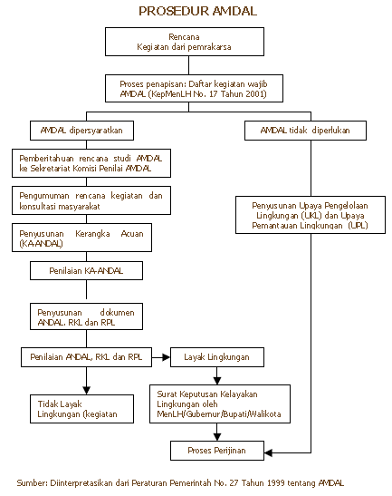

Slide 22
PENYUSUNAN AMDAL
Dokumen AMDAL harus disusun oleh pemrakarsa suatu rencana usaha dan/atau kegiatan. Dalam penyusunan studi AMDAL, pemrakarsa dapat meminta jasa konsultan untuk menyusunkan dokumen AMDAL. Penyusun dokumen AMDAL harus telah memiliki sertifikat Penyusun AMDAL dan ahli di bidangnya. Ketentuan standar minimal cakupan materi penyusunan AMDAL diatur dalam Keputusan Kepala Bapedal Nomor 09/2000 tentang Pedoman Penyusunan AMDAL.

Slide 23
Prosedur Kerja
Pembentukan dokumen AMDAL meliputi serangkaian tahapan kegiatan yang dilakukan secara berurutan
Proses terdiri dari
Penapisan
Pelingkupan
Kerangka acuan
ANDAL
Penyusunan RKL dan RPL
Penyusunan laporan AMDAL

Slide 24
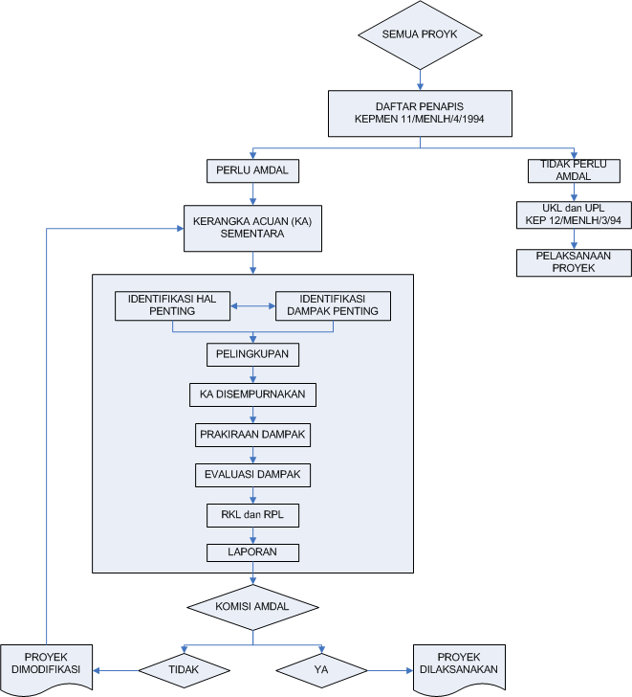

Slide 25
Penapisan
Bertujuan memilah proyek pembangunan yang perlu AMDAL dan tidak
Metode penapisan
Dengan uraian
Dengan daftar positif → cenderung lebih mudah
Langkah penapisan
Satu tahap ( dengan daftar positif)
Dua tahap

Slide 26
Daftar positif
Daftar perubahan dan dampak yang dapat diakibatkan oleh pembangunan
Bila proyek masuk daftar positif → butuh AMDAL
Contoh daftar positif → daftar FEARO
Memuat dampak yang dapat diakibatkan proyek dengan kriteria
Prevalensi
Lama dan frekuensi
Risiko
Nilai penting
penanggulangan

Slide 27
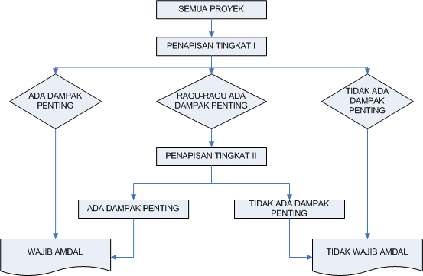
Penapisan Dua tahap

Slide 28
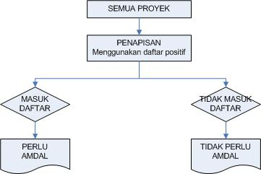
Penapisan Satu Tahap

Slide 29
PELINGKUPAN
Bertujuan membatasi penelitian AMDAL pada hal penting untuk pengambilan keputusan
Metode identifikasi hal penting ( disebut juga bidang kepedulian penting) harus mencakup :
Mendapat informasi dari sumber informasi
Membangkitkan partisipasi masyarakat
Identifikasi hal penting dari faktor ilmiah, teknis

Slide 30
PELINGKUPAN
Membatasi penelitian AMDAL agar terfokus pada hal penting yang berguna untuk pengambilan keputusan.
Cakupan : Bidang (Komp. Lingkungan), Ruang, Waktu
Pelingkupan bidang
1.1 Identifikasi Hal Penting : bidang atau hal yang perlu diperhatikan karena dinilai penting oleh pihak pemrakarsa, pemerintah, masyarakat dan kepentingan ilmiah
Metoda :
Telaahan uraian kegiatan dan kondisi lapangan
Kajian literatur (ilmiah, pidato presiden)
Wawancara
Partisipasi observasi
Lokakarya
Simulasi
Metoda delphi, dll

Slide 31
PELINGKUPAN
1.2 Identifikasi dampak potensial : mengetahui komponen (aspek) lingkungan atau proses penting yang terkait dampak potensial
Metoda :
Daftar Uji Sederhana : berisi daftar komponen / aspek lingkungan yang perlu diperhatikan
Contoh : - Flora - Tanah
- Keanekaan - Erodibilitas
- Populasi - Pereamibilitas
- Endemisitasi - Kesuburan
Daftar uji kuesioner : berisi pernyataan tentang pengaruh, akibat atau interaksi antara kegiatan dengan komponen / aspek lingkungan
Contoh : apakah akan ada kegiatan yang membuang limbah ke badan air, bagaimana kemungkinan pengaruhnya

Slide 32
PELINGKUPAN
Matrik : memperlihatkan interaksi antara komponen kegiatan (penyebab dampak) dengan komponen lingkungan (terkena dampak)
Bagan Alir : memperlihatkan sebab akibat (efek) dan runutan dampak
1.3 Evaluasi dan Pemusatan
Mengkaji ulang apakah hal penting dan atau dampak penting potensial yang telah disusun tersebut betul-betul merupakan dampak penting (dampak penting hipotesis)
Mengelompokan dampak penting hipotesis

Slide 33
PELINGKUPAN
Perlingkupan Ruang/Wilayah Study
Menentukan cakupan wilayah yang perlu dikaji, ditentukan berdasarkan perkiraan sebaran dampak dari masing-masing komponen lingkungan dan resultannya.
Batas Ruang : - Batas Teknis/Proyek - Batas Ekologis
- Batas Administratif - Batas Sosial
Perlingkupan Waktu
Menentukan rentang waktu dampak yang perlu dikaji
Tahapan Kegiatan : Prakontruksi, Kontruksi, Operasi, Dan Pasca-operasi.
Rentang Waktu Masing-masing Tahapan Kegiatan : Waktu Ekologis, Pembatas Ekonomis, Kemampuan Ilmiah

Slide 34
PRAKIRAAN DAN EVALUASI DAMPAK
1. Prakiraan Dampak
prakiraan kondisi lingkungan waktu + tanpa kegiatan = Qtp
prakiraan kondisi lingkungan waktu + dengan kegiatan = Qdp
Dampak = Qdp - Qtp
Metoda Prakiraan
Informal : berdasarkan intuisi / profesional judgment
Formal : - Model matematis
- Model fisik (simulasi)
- Model eksperimen (bio-assay, dll)

Slide 35
PRAKIRAAN DAN EVALUASI DAMPAK
2. Evaluasi Dampak
Metoda Evaluasi
a. Informal : nilai verbal, skoring, dll.
b. Formal :
Pembobotan : memberikan nilai tertentu pada setiap aspek atau komponen lingkungan.
Ekonomi : memberikan nilai keuntungan dan kerugian ekonomi dari dampak yang ditimbulkan (termasuk biaya pemulihan atau penanggulangan)
Dalam pedoman umum penyusunan KA dan ANDAL (lampiran I Kep 14/MENLH/3/1994 daan lamp.II Kep.Bapedal 09/2000) :
- Prakiraan Dampak : penentuan penting ---- Kep.56/Bapedal/94
- Evaluasi Dampak : Holistik – Totalitas – Perimbangan dampak
positif dan negatif (Kep.56/Bapedal/94)
(Kriteria kerusakan galian C : Kep.43/MENLH/10/96)

Slide 36
KEGIATAN YANG DAPAT MENIMBULKAN DAMPAK BESAR DAN PENTING (Ps.3, ayat 1 PP.27/1999)
Pengubahan bentuk lahan dan bentang alam
Eksploitasi SDA baik yang terbaharui maupun tidak terbaharui
Potensial menimbulkan pemborosan, pencemaran, kerusakan lingkungan dan kemerosotan SDA dlm pemanfaatannya
Mempengaruhi lingkungan alam, lingkungan buatan serta lingkungan sosial budaya
Mempengaruhi pelestarian kawasan konservasi SDA dan atau cagar budaya
Introduksi jenis tumbuhan, hewan, dan jasad renik
Pembuatan dan penggunaan bahan hayati dan non hayati
Penerapan teknologi yang diperkirakan berpotensi mempengaruhi LH
Beresiko tinggi dan atau mempengaruhi pertahanan negara
Dibangun di dalam atau berbatasan dgn kawasan lindung (Kep.Bapedal. 56/94)

Slide 37
TERJADINYA DAMPAK DAN PENENTUAN DAMPAK PENTING
Terjadinya Dampak, pada :
1. Tahap Prakontruksi : Sosial
2. Kontruksi : Bio-fisik-kimia dan sosial
3. Operasi : Bio-fisik-kimia dan sosial
4. Pasca Operasi : Bio-fisik-kimia dan sosial
KRITERIA DAMPAK BESAR dan PENTING
(Ps.5, ayat 1, PP27/99)
Jumlah manusia terkena dampak
Luas wilayah persebaran dampak
Intensitas dampak
Lamanya dampak
Banyaknya komponen yang terkena dampak
Sifat kumulatif dampak
Berbalik tidaknya dampak

Slide 38
KRITERIA DAMPAK PENTING
1. Jumlah manusia yang akan terkena dampak :
jumlah manusia di wilayah studi ANDAL yang terkena dampak sama atau lebih besar daripada yang menikmati manfaat.
2. Luas Wilayah persebaran dampak :
mengakibatkan adanya wilayah yang mengalami perubahan mendasar.
3. Lamanya dampak berlangsung :
mengakibatkan timbulnya perubahan mendasar yang berlangsung hanya pada satu atau lebih tahapan kegiatan

Slide 39
KRITERIA DAMPAK PENTING
4. Intensitas dampak :
- Perubahan yang terjadi melebihi baku mutu
- Menyebabkan perubahan mendasar pada komponen lingkungan yang melampaui kriteria yang diakui dan ilmiah.
- Mengancam kepunahan jenis dilindungi atau habitatnya rusak
- Menimbulkan kerusakan / gangguan kawasan dilindungi
- Merusak/mengganggu bangunan peninggalan sejarah bernilai tinggi
- Mengakibatkan konflik dengan masyarakat dan atau pemerintah, atau konflik antara masyarakat dan atau pemerintah
- Mengubah area yang memiliki nilai keindahan yang tinggi

Slide 40
KRITERIA DAMPAK PENTING
5. Banyaknya komponen lingkungan lain yang terkena dampak :
jumlah komponen lingkungan yang terkena dampak sekunder dan dampak lanjutannya sama atau lebih banyak daripada yang terkena dampak primer.
6. Sifat kumulatif dampak :
Dampak berlangsung berulangkali sehingga tidak dapat diasimilasi
Berbagai dampak bertumpuk dalam suatu ruang tertentu sehingga tidak dapat diasimilasi
Dampak yang terjadi saling memperkuat (sinergi)
7. Berbalik tidaknya dampak :
perubahan yang terjadi tidak terpulihkan

Slide 41
Metode Identifikasi Hal penting
Telaah uraian proyek dan penelitian lapangan daerah proyek
Telaah literatur
Literatur ilmiah
GBHN, rencana pembangunan lokal
Perkembangan informasi
dll
Wawancara dan kuesioner
Penelitian partisipasi, observasi
rapat dan lokakarya
Simulasi
Metode delphi

Slide 42
Kerangka Acuan
Menguraikan ketentuan tugas yang harus dulakukan dalam kontrak pelaksanaan
Disusun berdasar hasil pelingkupan yang telah dirumuskan
Dampak yang masuk hanya yang dianggap penting
Berisi
Uraian singkat proyek
Tujuan penelitian dan sasaran
Metode identifikasi dampak penting
Ruang lingkup penelitian
Metodologi dan hasil penelitian

Slide 43
ANDAL
Kriteria dampak penting
Jumlah penduduk yang terkena dampak lingkungan
Luas wilayah persebaran dampak lingkungan
Lamanya dampak lingkungan berlangsung
Intensitas dampak lingkungan
Banyaknya komponen lingkungan yang terkena dampak lingkungan
Sifat kumulatif dampak lingkungan
Reversibilitas /irreversibilitas akibat dampak lingkungan.

Slide 44
Penyusunan RPL dan RKL
Pengelolaan Lingkungan terdiri atas
Pengelolaan dampak
Pemantauan dampak
Penanganan dampak
Metode sesuai dampak yang ditangani
Pemantauan dampak
Audit lingkungan → hasil RPL dan RKL yang disempurnakan

Slide 45
RENCANA PENGELOLAAN dan PEMANTAUAN
1. RKL
Dampak yang dikelola : dampak negatif dan positif penting dan yang potensial negatif dan postif penting.
Objek yang dikelola : sumber dampak utama (hulu atau primer), dan dampak yang terjadi (lingkungan yang berubah)
Alat atau cara pengelolaan :
Teknologi : layak dan atau ramah lingkungan
Sosial Ekonomi : perhatikan kondisi setempat, dan gunakan pengelolaan yang ekonomis
Kelembagaan : sistem organisasi internal dan kemitraan
Waktu Pengelolaan : sesuai kegiatan
2. RPL
Komponen yang dipantau : semua komponen yang dikelola
Objek yang dipantau : alat atau cara pengelolaan dan lingkungan yang terkena dampak
Waktu pemantauan : sesuai dengan kegiatan dan munculnya dampak

Slide 46
Pelaporan dan penilaian AMDAL
Dasar hukum
UU Nomor 23 tahun 1997 tentang Pengelolaan Lingkungan Hidup.
PP Nomor 27 tahun 1999 tentang AMDAL
Kep. MENLH Nomor 03 tahun 2001 tentang Rencana Usaha dan atau kegiatan Wajib AMDAL

Slide 47
Kelengkapan dokumen AMDAL
Dokumen Kerangka Acuan Analisis Dampak Lingkungan Hidup (KA-ANDAL)
Dokumen Analisis Dampak Lingkungan Hidup (ANDAL)
Dokumen Rencana Pengelolaan Lingkungan Hidup (RKL)
Dokumen Rencana Pemantauan Lingkungan Hidup (RPL)

Slide 48
Penilaian AMDAL
Prosedur
Surat permohonan penilaian KA-ANDAL oleh pemrakarsa kegiatan
Rapat komisi AMDAL dan keputusan tentang penilaian KA-ANDAL
Surat permohonan penilaian ANDAL oleh pemrakarsa
Rapat komisi AMDAL dan keputusan tentang penilaian ANDAL, RKL dan RPL

